Slide 1
MySQL事务、锁和索引的设计与实现
-- 张洋

Slide 2
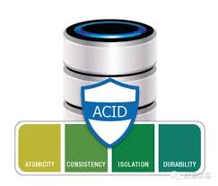
事务

Slide 3
事务
数据库引入事务的目的
事务会把数据库从一种一致数据状态转换为另一种一致状态。事务是数据库区别于文件系统的重要特性之一

Slide 4
事务
事务特性
原子性（Atomicity）
一致性（Consistency）
隔离性（Isolation）
持久性（Durability）

Slide 5
事务
事务分类
扁平事务
带保存点的扁平事务
链事务
嵌套事务
分布式事务

Slide 6
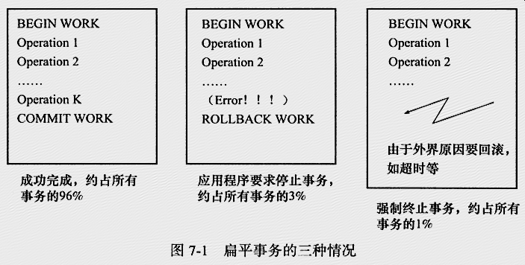
事务
扁平事务

Slide 7
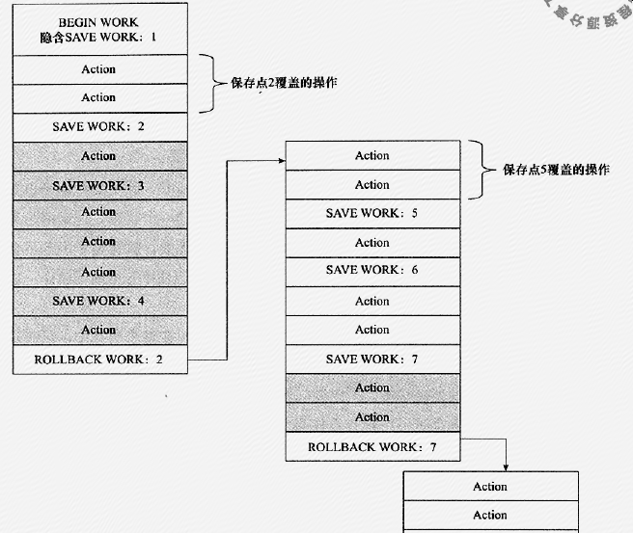
事务
带保存点的扁平事务

Slide 8
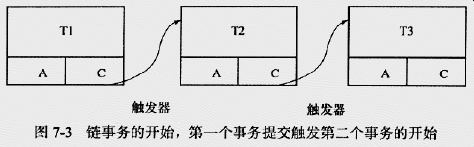
事务
链事务

Slide 9
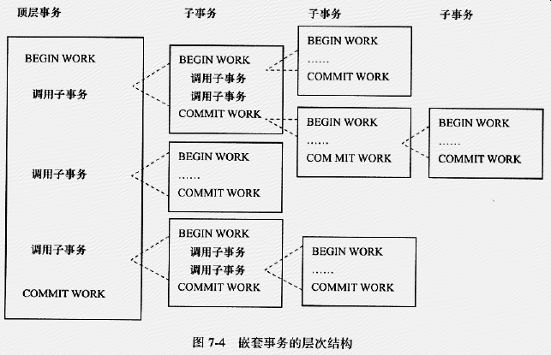
事务
嵌套事务

Slide 10
事务
事务隔离级别
READ UNCOMMITTED
READ COMMITTED
REPEATABLE READ
SEARIALIZABLE

Slide 11
事务
不好的事务习惯
在循环中提交
使用自动提交
使用自动回滚
长事务

Slide 12

锁

Slide 13
锁
什么是锁
一方面要最大程度地利用数据库的并发访问，另一方面还要确保每个用户能以一致的方式访问和修改数据。锁是数据库系统区别于文件系统的一个关键特性，锁机制用于管理对共享资源的并发访问。

Slide 14
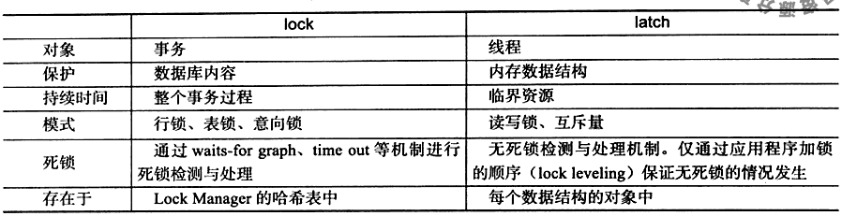
锁
Lock与latch

Slide 15
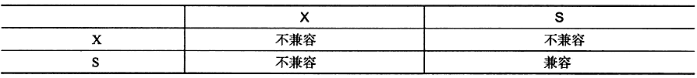
锁
锁的类型
共享锁（S Lock）
排它锁（X Lock）

Slide 16
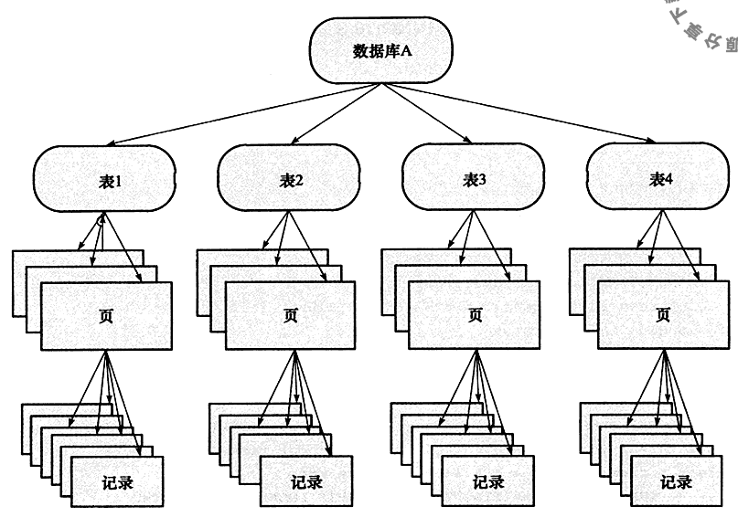
锁
锁的粒度
}
意向共享锁（IS Lock）
意向排他锁（IX Lock）
}
共享锁（S Lock）
排他锁（X Lock）

Slide 17
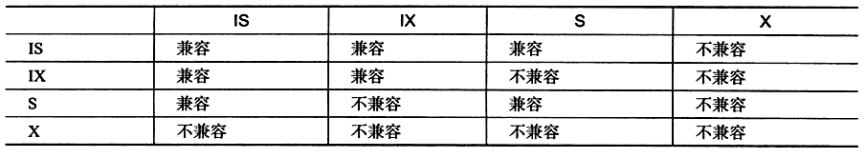
锁
锁的兼容性
意向锁不会阻塞除全表扫描外的任何请求

Slide 18
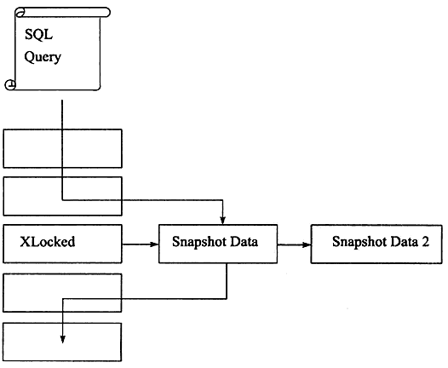
锁
一致性非锁定读

Slide 19
锁
一致性锁定读
Select …… for update
Select …… LOCK IN SHARE MODE

Slide 20
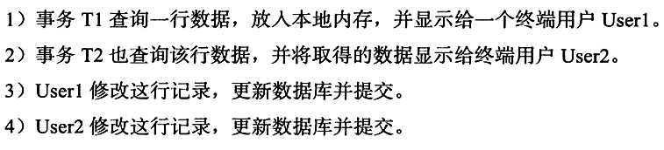
锁
丢失更新

Slide 21
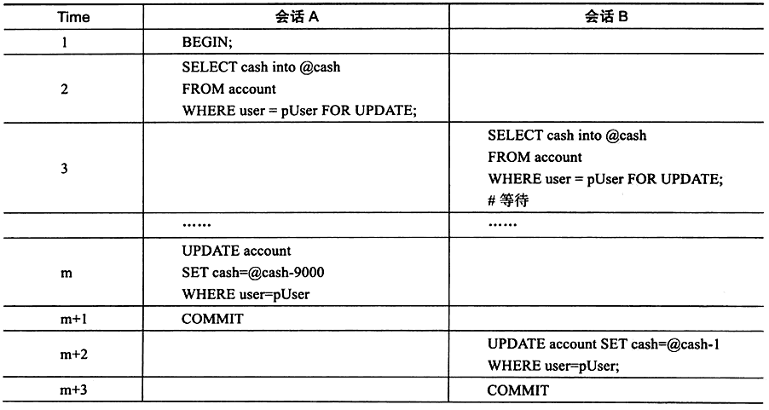
锁
丢失更新的处理方法

Slide 22
锁
INNODB行锁的算法
Record Lock:单行记录上的锁
Gap Lock:间隙锁，锁定一个范围，但不锁定记录
Next Key Lock:Gap Lock+Record Lock锁定一个范围并且锁定记录本身

Slide 23
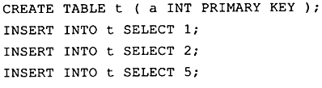
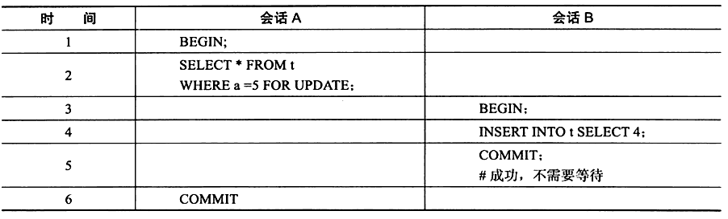
锁
INNODB行锁的算法

Slide 24
锁
INNODB行锁的算法

Slide 25

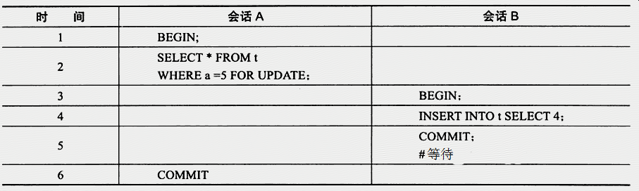
锁
INNODB行锁的算法

Slide 26
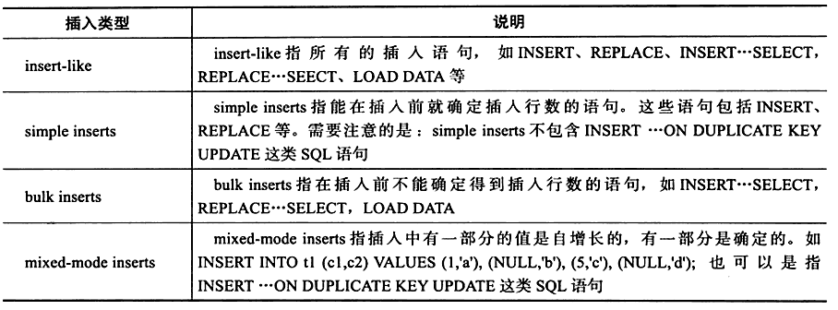
锁
自增长与锁
AUTO-INC locking

Slide 27
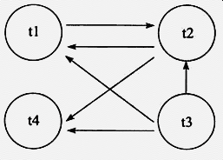
锁
什么是死锁
死锁是指两个或者两个以上事务执行过程中，因争夺锁资源而造成的一种相互等待的现象。
死锁的解决方式
超时
采用wait-for gragh（等待图）的方式进行死锁检测

Slide 28

索引

Slide 29
索引
INNODB中的索引
B+树索引
全文索引
HASH索引

Slide 30
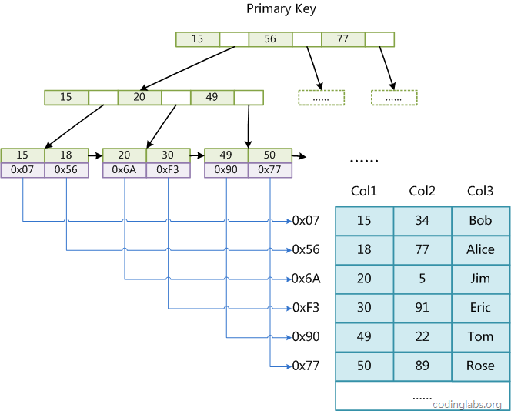
索引
INNODB中的索引
聚集索引

Slide 31
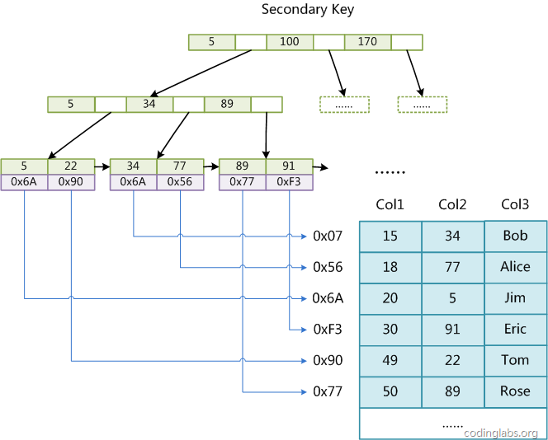
索引
INNODB中的索引
非聚集索引(辅助索引、二级索引)

Slide 32
索引
使用索引的地方
数据查询
数据排序
避免从表中读取数据

Slide 33
索引
使用索引的地方
数据查询
数据排序
避免从表中读取数据

Slide 34
索引
Btree索引适合哪些操作
KEY = 6 (等值查询)
KEY >6 (开区间)
5 < KEY <10 (闭区间)
'AAA' < 'BBB'，与其他比较相同
前缀索引 'abc%'
'%sdf' 不可以使用索引优化查询

Slide 35
索引
低效的索引
长的Innodb主键索引
Innodb随机主键索引
低选择性的索引

Slide 36
索引
符合索引
index(A, B, C) 可用索引的查询
A>5
A=5 AND B>6
A=5 AND B=6 AND C=7
A=5 AND B IN (2,3) AND C>5
不会使用索引:
B > 5
B = 6 AND C=7
部分使用索引
A >5 AND B=2
A =5 AND B >6 AND C =2

Slide 37
索引
复合索引
复合索引排序KEY(A, B)
ORDER BY A #首列排序
A =5 ORDER BY B #首列相等，此列排序
ORDER BY A DESC, B DESC #相同排序方向
A>5 ORDER BY A #范围查询和排序在同一列
不会使用索引：
ORDER BY B #
A>5 ORDER BY B
A IN(1,2,3) ORDER BY B -ORDER BY A ASC, B DESC

Slide 38
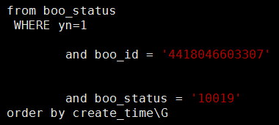
索引
案例分析
Index(boo_id,boo_status,yn,create_time)

Slide 39
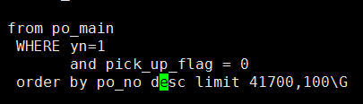
索引
案例分析
From po_main o join
(select id
from po_main where yn=1 and pick_up_flag=0
order by po_no desc
limit 41700,10) o
on i.id=o.id
延迟关联

Slide 40
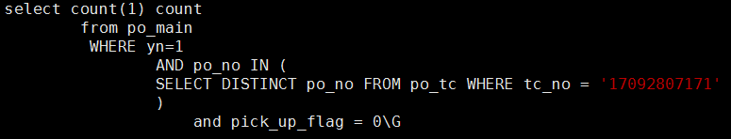
索引
案例分析
尽量不要用子查询，用join替换

Slide 41
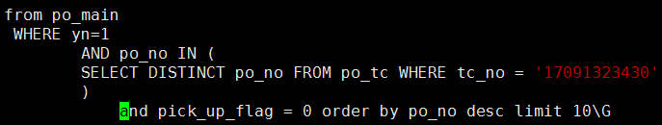
索引
案例分析
5.5索引优先in还是order by？5.6有ICP优先order by

Slide 42
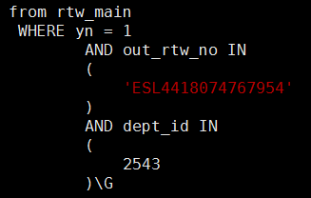
索引
案例分析
区分度高的在前边

Slide 43
Q&A

